Slide 1
臺北市立大學
115學年度新生始業輔導
學生事務處生輔暨校安組
主講人：林君成組長

Slide 2
學雜費減免優待
弱勢助學
急難救助
Best圓夢助學
就學貸款
獎助學金
其他社會 救助

Slide 3
學雜費
減免
優待
(一)身分別：
1.低收入戶及中低收入戶學生
2.身心障礙學生及身心障礙人士子女
3.原住民族籍學生
4.特殊境遇家庭
5.軍公教遺族子女
6.現役軍人子女
(二) 辦理時間：
115年6月2日(二)8時至9月18日(五)17時止。

Slide 4
大專校院不利處境學生助學計畫(原弱勢助學)
(一)助學金：115年10月1日(四)8時至10月20日(二) 17時
每年僅辦理一次 (助學金額將在第二學期註冊繳費單中直接扣抵)
(二)生活助學金：每學期第一週開始申請
(每學期19,200元生活助學金/3個月內須完成90小時服務學習)
(三) 以上辦法及措施依教育部來函與網頁公告為主
不利處境助學

Slide 5
(一)校內急難慰助暨意外傷害補助
(二)校內體育系清寒急難救助(限體育系)
(三)教育部學產基金急難慰助
(四)校內教育儲蓄戶
(五)財團法人台北行天宮急難濟助
(六)中華龍舜興慈善協會急難救助
(七)臺北市急難紓困急難救助/社會救助通報
上述急難救助敬請詳見本組網頁公告
急難
救助

Slide 6
辦理時間：115年9月1日(二)9時至9月23日(三)17時
就學
貸款
申請貸款者，應符合下列要件之一：
1.前一年家庭年收入 120 萬元以下 (A級)，在學期間免付利息。
2.前一年家庭年收入 120 萬元至 148 萬元 (B級)：
●無兄弟姊妹及子女：不可申貸。
●學生加上兄弟姊妹或子女，共 2 名 (含) 以上：可申貸 (免息)。
3.前一年家庭年收入 148 萬元以上 (C級)：
●學生加上兄弟姊妹或子女，共 2 名：可申貸 (免息)。
●學生加上兄弟姊妹或子女，共 3 名 (含) 以上：可申貸 (免息)。
◆ 「兄弟姊妹 」 和 「 子女 」定義：為未成年或已成年且具正
式學籍的學生。

Slide 7
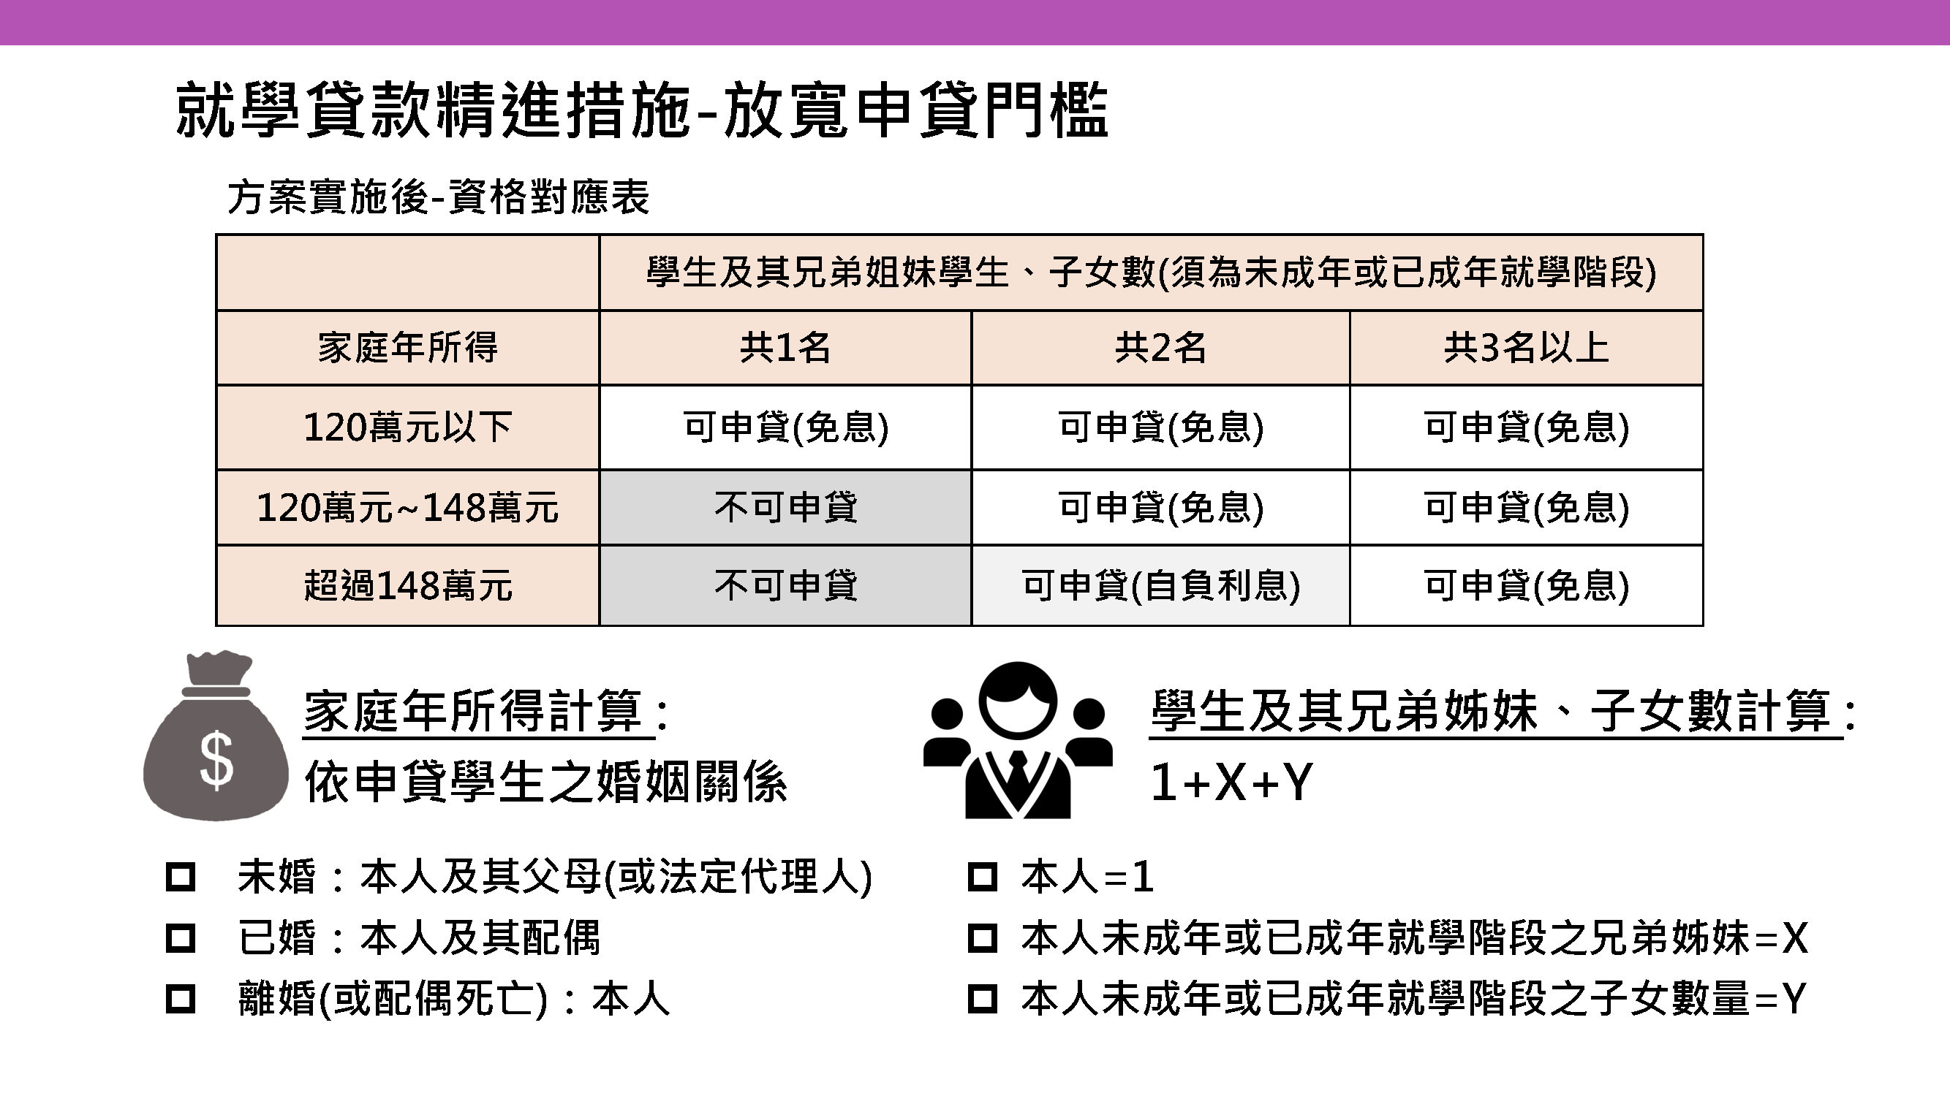
辦理時間：115年9月1日(二)9時至9月23日(三)17時
就學
貸款

Slide 8
獎助
學金
(一)校內獎助學金(每學期辦理)
(二)校外獎助學金(即時更新)
(三)非自願性失業勞工子女助學
上述獎助學金敬請詳見本組網頁公告

Slide 9
學生獎懲缺曠操行成績
學生有各項符合獎懲規定之特殊優良表現或過犯，經師長或行政單位等提出。依學生獎懲辦法相關規定辦理。
學生操行成績依考評辦法評定，基本分為85分，依平時考核及獎懲加減分。
依本校學則第二十三條第一項第四款規定：一學期中曠課累計達四十五小時者，應予退學。

Slide 10
拾得物
招領
同學有拾得物品或遺失物，可至生輔暨校安組及分區學務組登記及詢問。

Slide 11
●校園霸凌防制準則於113年4月17日修訂。
●校園霸凌定義：
指個人或集體持續以言語、文字、圖畫、符號、肢體動作、電子通訊、網際網路或其他方式，直接或間接對他人故意為貶抑、排擠、欺負、騷擾或戲弄等行為，使他人處於具有敵意或不友善環境，產生精神上、生理上或財產上之損害，或影響正常學習活動之進行。
●知悉疑似校園霸凌事件時，均應立即向學校所定權責人員(學務處)通報，並由學校權責人員向學校所屬主管機關通報。
●教育部反霸凌投訴專線：1953
●臺北市立大學校安中心專線：
★博愛校區：02-23714063
★天母校區：02-28719222
防制校園霸凌宣導

Slide 12
學生申訴
學生對於本校之懲處、其他措施或決議不服者，應於收到或接受相關懲處、措施或決議之次日起十四日內，以書面向學生申訴評議委員會提起申訴。

Slide 13
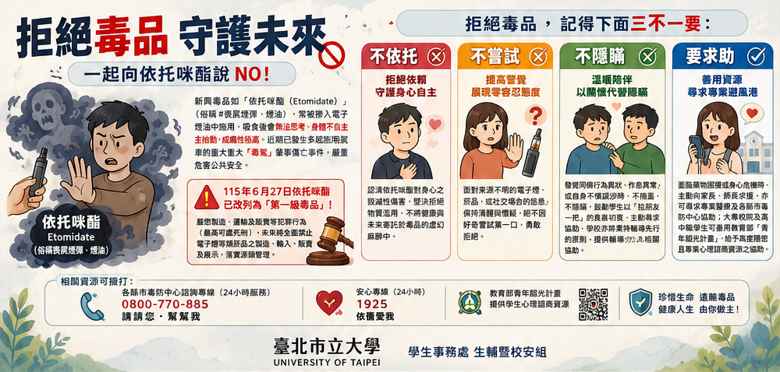
友善校園週
防治學生藥物濫用

Slide 14

生輔暨校安組
位置：博愛校區行政大樓1、3樓
電話：02-2371-4063
分區學務組
位置：天母校區行政科資大樓2樓
電話：02-2871-9222

Slide 15

校安中心 24小時 守護您
校安專線(博愛) 02-2371-4063
校安專線(天母) 02-2871-9222

Slide 16
簡報完畢
感謝聆聽

